Slide 1



精進教學品質計畫深化成效評估報告撰寫要領與案例分享
114學年度桃園市精進國中小教師教學專業與課程品質整體推動計畫
精進教學計畫深化成效評估工作坊(第2場)
參與者的反應
參與者的學習
組織支援與改變
教育部國民及學前教育署精進教學品質計畫輔導諮詢委員
臺中市清水國小洪瑞佑＆臺中市永安國小李永烈
115年01月23日
參與者對於新知與技能的運用
學生的學習結果

Slide 2


課程目標
理解深化成效評估理念與作法。
檢視深化成效評估計畫的妥適性？
設計深化成效評估工具。
引導實地進行深化成效評估，並完成報告。
藉由深化成效評估案例輪流報告分享，積累經驗，提升精進教學計畫的撰寫品質與實施成效。
桃園市精進國中小教學品質計畫深化成效評估工作坊

Slide 3
實際任務
協助一般精進子計畫承辦人--
完成115學年度計畫撰寫，成效評估工具(問卷或表單)，
能評估二個層面以上
協助深化成效評估的精進子計畫承辦人--
持續完善深化成效評估計畫的撰寫，評估至第四層面
協助實際進行深化成效評估，完成報告並進行經驗分享。
桃園市精進國中小教學品質計畫深化成效評估工作坊

Slide 4
成效評估的執行架構
1.現況分析
2.需求評估
3.設定計畫目標
4.設定預期成效
5.設計實施課程
6.規劃評估方法
7.設計評估工具
後續計畫
8.進行評估實施
9.提出報告回饋
桃園市精進國中小教學品質計畫深化成效評估工作坊

Slide 5
計畫執行深化成效評估的發展階段
(1) 探討現況分析
(2) 進行需求評估
(3) 計畫目標設定
(4) 預期效益設定
(5) 發展、設計、與實施課程
(6) 規劃評估方式
(7) 設計評估工具
(8) 成效評估實施
(9) 提出報告與回饋
→實施階段
→報告階段
桃園市精進國中小教學品質計畫深化成效評估工作坊

Slide 6
「報告階段」
教師專業成長方案成效評估設計與實施
成效評估報告書基本上屬”技術報告”
建議可參考，如研究法之報告格式：緒論、研究目的、研究設計與實施、研究結果與討論、研究結論與建議
報告撰寫參考格式，摘要表
桃園市精進國中小教學品質計畫深化成效評估工作坊

Slide 7
成效評估報告，主要在
(1)發現有哪些已存在的問題，要解決其中何項重要問題？
➔即「研究目的」
(2)用什麼策略(或活動)來解決問題？
➔即研究法中的「研究設計」
(3)用什麼方法收集與分析資料？
➔即「研究方法」
(4)資料之分析如何證明(1)中之重要問題已全被解決、或部份被解決、或因某些因素全部沒有解決(成效分析呈現)。
➔即「結果與討論」
(5)是否衍生出那些新的問題，而這些問題可能需要何種資源、支援、或配合措施嘗試解決➔即「結論與建議」
【專業成長活動計畫概要，包含現況分析與需求評估、計畫目的、預期成效、課程規劃等】
【成效評估的規劃與實施，包含評估方法/評估工具/評估實施規劃】
桃園市精進國中小教學品質計畫深化成效評估工作坊

Slide 8
壹、深化成效評估報告之撰寫參考格式
完整報告版
精簡摘要版
桃園市精進國中小教學品質計畫深化成效評估工作坊

Slide 9
一、深化成效評估報告撰寫參考格式之完整報告版
完整版報告撰寫格式（建議3000-5000字）
壹、緒論 (約100字)
貳、專業成長計畫內容概要(約200-300字)
一、計畫目的
二、現況需求評估
三、課程重點
四、參加人員
五、辦理場地與方式
參、深化成效評估的規劃與實施(約100字)
一、成效評估工具
二、實施期程及分析方法
肆、結果與討論
伍、結論與建議
附錄
桃園市精進國中小教學品質計畫深化成效評估工作坊
本撰寫格式引用自李俊湖(2018)「深化成效評估撰寫格式」

Slide 10
二、深化成效評估報告撰寫參考格式之精簡摘要版
計畫名稱
計畫目標
計畫內容 概況 | 辦理日期
 | 辦理地點
 | 研習對象
 | 實施方式
 | 參與總人數
預期效益
評估方式
結果
結論
建議 與解決策略
桃園市精進國中小教學品質計畫深化成效評估工作坊
撰寫格式引自李俊湖(2018)「深化成效評估撰寫格式」

Slide 11
格式可參考APA第六版
報告內容撰寫，建議呈現重點
如段落內容過長者，可考慮以列點敘述之方式，清楚呈現表達內容。
建議每一段內容列一標題，概括這一段內容所述之重點。讓讀者一看標題可清楚掌握本段內容之重點。
桃園市精進國中小教學品質計畫深化成效評估工作坊

Slide 12
貳、深化成效評估報告之撰寫
以完整報告版為例
桃園市精進國中小教學品質計畫深化成效評估工作坊

Slide 13
一、(完整版)報告撰寫重點 -1
🡺格式可參考APA第六版
參照李俊湖(2018)「深化成效評估撰寫格式」
壹、緒論 (約100字)
貳、專業成長計畫內容概要(約200-300字)
一、計畫目的
二、現況需求評估
三、課程重點
四、參加人員
五、辦理場地與方式
參、評估規劃與實施(約100字)
一、成效評估工具
二、實施期程及分析方法
桃園市精進國中小教學品質計畫深化成效評估工作坊

Slide 14
一、報告撰寫重點 -2
肆、結果與討論
依據評估工具蒐集所得的資料，彙整統計，歸納與解讀
需說明各次評估實施之實際接受評估對象及人數
量表問卷之量化統計：
依問題一一表列統計數據 🡪討論說明 舉例
質性問卷之意見歸納：
依問題之回答意見，彙整歸納提出摘要並列舉意見(需編碼)🡪討論說明
桃園市精進國中小教學品質計畫深化成效評估工作坊

Slide 15
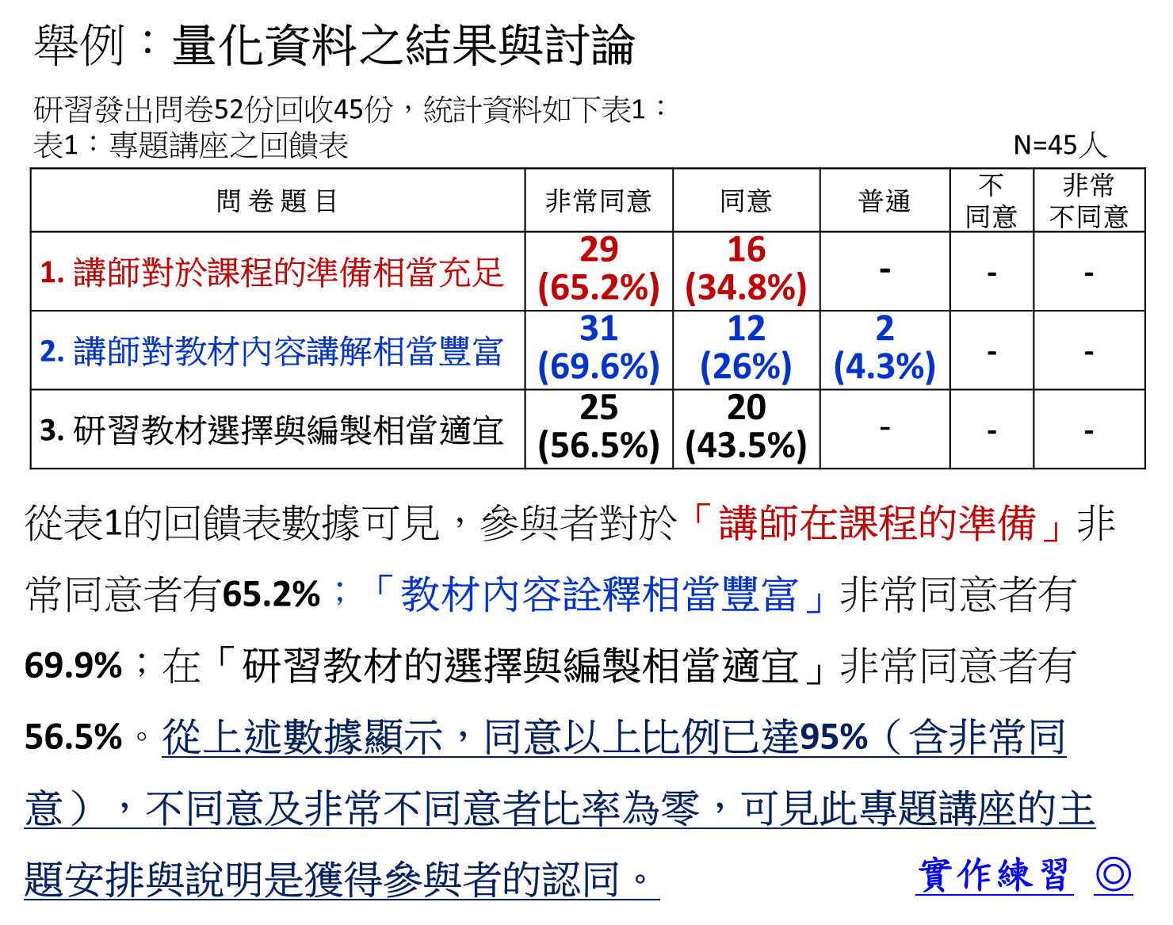
桃園市精進國中小教學品質計畫深化成效評估工作坊

Slide 16
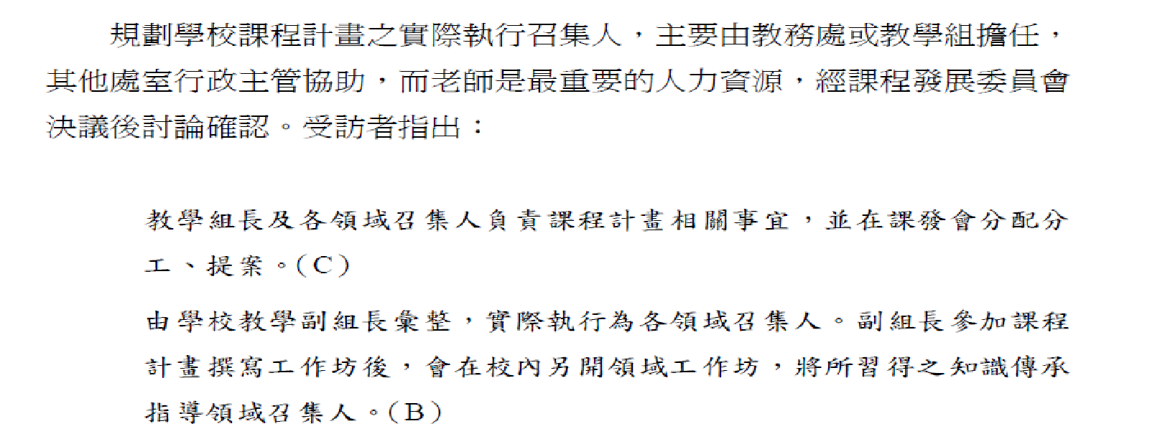
質性資料之「結果與討論」
質性資料(如質性回饋意見、訪談內容、觀察紀錄內容等)以標楷體內縮三字，以引述之方式，將其內容置於文章內文中，請加入編號， 並說明編碼意義。
例1：
（歸納質性資料內容）
（引述質性資料內容）
桃園市精進國中小教學品質計畫深化成效評估工作坊

Slide 17
質性資料之整理與編碼
質性資料(如質性回饋意見、訪談內容、觀察紀錄內容等)請加入編號， 並說明編碼意義。
例2：訪談內容之編碼（訪0701-D1），
說明編號意義如D為老師，訪0701-D1為7月1日訪談D老師第一筆資料。
表列質性意見內容（不一定要完整列出）
附錄於成效評估報告之後
編號 | 內容
A01 | 對於教學正常化的各項規定與內容，經由各組之討論、報告、分享與提問，都有更清楚的了解，再加上前幾天督學曾到校視導，也有更深刻之認知。
A02 | 感謝富光中提供這次機會，讓大家再次審視教務工作各項細碎事項，也建立共同的規準讓大家依循。
A03 | 對於教務菜鳥而言，本次研習採作坊的討論形式，讓我收獲頗多，尤其是各校實務工作，相關表件的分享，提供不同的思考方向，讚！
桃園市精進國中小教學品質計畫深化成效評估工作坊

Slide 18
質性資料之「結果與討論」
質性資料之分析：經編碼後，檢視其內容並加以歸類、解釋。
質性結果之呈現：
(簡述)說明從質性資料中歸納並發現的結果
(引述)質性意見原文－請依前述歸納結果依序列出。
(簡述歸納結果)從質性資料中發現， □□□□□□□ □□□□□□□ □□□□□□□ 。意見如下：
1. 歸納結果(標題A)：⚪⚪⚪⚪⚪⚪⚪（說明意見重點）
(引述)質性意見原文。(編碼)
2. 歸納結果(標題B)：XXXXXXXXX （說明意見重點）
(引述)質性意見原文。(編碼)
3. ……
桃園市精進國中小教學品質計畫深化成效評估工作坊

Slide 19
質性資料之「結果與討論」
例3：
從質性回饋中發現，本次工作坊形式有幾項優點，1.課程內容助益大， 2.小組實作學習效果佳，參與回饋心得如下：
1. 課程內容助益大：
比較清楚如何帶老師去規劃校訂課程。(A3-01)
對於素養導向教學概念比較清楚，回校對課程設計有幫助。(A10-01)
2. 小組實作學習效果佳：
透過小組討論互相激盪及各組成果分享可幫助自己概念澄清及加深。 (A6-01)
小組共同實作進行教案編寫可以幫助加深了解課程設計重點及形成性評量總結性評量的安排。(A13-01)
從上述學員們的回饋與反應，發現講授法再搭配小組或團隊合作共同研討實作的課程模式，對學員的概念學習及策略方法的習得是較有幫助的。
（簡述歸類、概要解說）
(引述意見原文)
桃園市精進國中小教學品質計畫深化成效評估工作坊

Slide 20
一、報告撰寫重點 -3
伍、結論與建議
一、結論
(依據結果與討論，一一檢視所預設的「預期成效」內涵是否達成)
➔盡量依據預期成效的順序呈現
二、建議
(做為未來計畫規劃的省思與回饋)
➔請依據研究結論撰寫，不要過度推論或者列入非本研究發現所衍生的建議。
舉例
附錄(檢附完整計畫、評估工具及其他資料等)
實作練習
桃園市精進國中小教學品質計畫深化成效評估工作坊

Slide 21
二、報告撰寫格式之建議
文稿：請以MS Word 或其他相容軟體編輯，中文字體為「新細明體」，英文字體為「Times New Roman」，12 級字，採橫向排列，左右邊對齊，1.5 倍行距，並於頁尾置中註明頁碼。
題目：16 級字，粗體，置中對齊。
標題：
中文大小標題以壹、一、（一）、1 、（1）、i為序。
壹，以16級字，粗體；一，（一）以14級字，粗體；1，以12級字，粗體。
其餘格式可參考APA第六版
本撰寫格式以李俊湖(2018)「深化成效評估撰寫格式」為例
桃園市精進國中小教學品質計畫深化成效評估工作坊

Slide 22
其他提醒事項-1
圖表之內容呈現
行文書寫應說明圖OO、表OO的意義，讓讀者理解圖表與內如的關連性，使得文章內容更加完整。
參考資料
提到相關附件，請附上相關附件名稱或檔案內容。
如文章內容曾引述參考之作者、書目，在參考書目務必寫附上。
桃園市精進國中小教學品質計畫深化成效評估工作坊

Slide 23
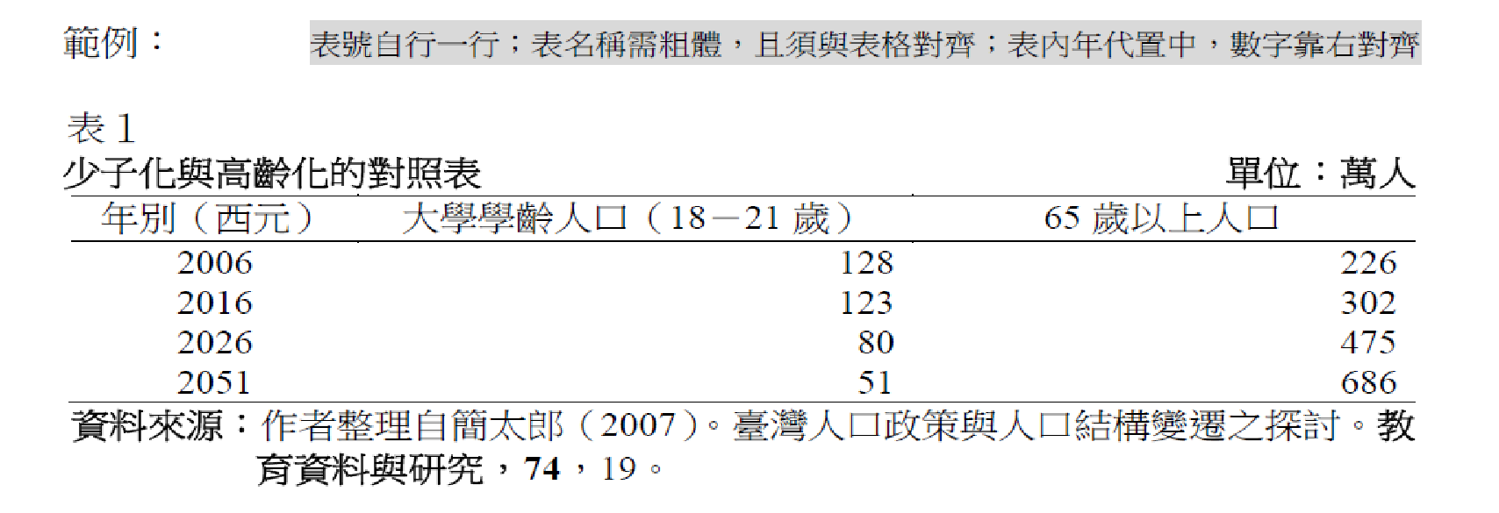
其他提醒事項-2
年份呈現：無論中、西文，一律統一以西元呈現；中文括號以全形（）、西文以半形( )的格式為之。
圖表呈現：文中使用之圖、表標題皆須置於上方，並靠左對齊，且與內文前後各空一行，除作者自行製作者外，均須註明如參考文獻般詳細的資料來源（含作者，篇、書名，頁碼，年代，出版地，出版單位等）
桃園市精進國中小教學品質計畫深化成效評估工作坊

Slide 24

報告完畢
THANK YOU
Have a nice day
參與者的反應
參與者的學習
組織支援與改變
參與者對於新知與技能的運用
學生的學習結果

